Slide 1
θεατρο
Αρχαία Ελλάδα

Slide 2
Θεατρο

Slide 3
Επιδαυροσ

Slide 4
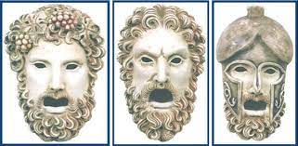
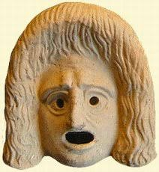
προσωπεια

Slide 5
Τραγωδια- Κωμωδια: προσωπεια

Slide 6
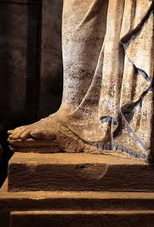
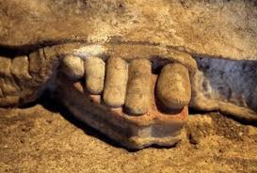
κοθορνοι

Slide 7
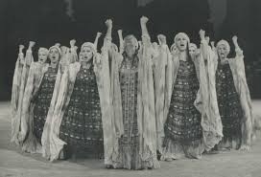
Χοροσ & στασιμο

Slide 8
Ορχηστρα : χοροσ +υποκριτης

Slide 9
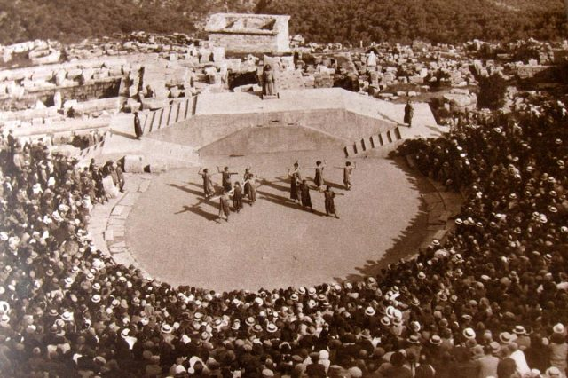
Θεατρο δελφων-δελφικες εορτεσ

Slide 10
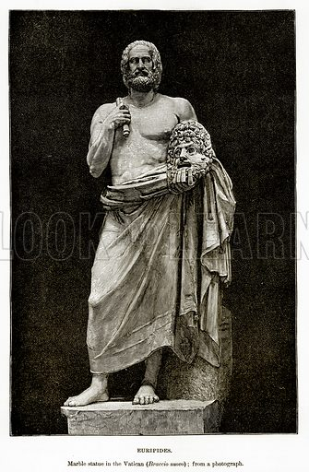
ευριπιδης

